Slide 1

Semana 02:
Introdução ao Scilab.
Comandos de entrada e saída de dados.
BCC701 – Programação de Computadores I
Universidade Federal de Ouro Preto
Departamento de Ciência da Computação
www.decom.ufop.br/bcc701
2012/02
Material Didático Unificado.

Slide 2
Agenda
Introdução;
Comandos de entrada e saída de dados;
Introdução ao uso do Fluxograma;
Utilizando o ambiente SciNotes;
Exercícios.

Slide 3
Introdução
Introdução;
Comandos de entrada e saída de dados;
Introdução ao uso do Fluxograma;
Utilizando o ambiente SciNotes;
Exercícios.

Slide 4
A linguagem Fortran
Introdução
Em 1954, a linguagem de alto nível Fortran foi proposta por um grupo da IBM.
O primeiro compilador (ou seja, um programa que traduz programas escritos em linguagem de alto nível para instruções de máquina) foi naturalmente escrito em Assembler.
A máquina era um IBM 704: um computador com 15K de memória.

Slide 5
Linguagens de programação
Introdução
Existem várias linguagens de programação que descendem do Fortran; por exemplo:
  1959 – Cobol;
  1964 – Basic;
  1970 – Pascal;
  1971 – C;
  1983 – C++;
  1991 – Python;
  1995 – Java;
  1995 – PHP.

Slide 6
Matlab
Introdução
Foi criado no fim dos anos 70 por Cleve Moler e lançado comercialmente em 1984 pela empresa MathWorks.
É voltado para engenheiros e cientistas.
Possui grande facilidade para o tratamento de matrizes (MatLab = Matrix Laboratory).
É um interpretador, ou seja, um programa que executa programas; ao contrário de um compilador, não traduz um programa para instruções de máquina.

Slide 7
Scilab
Introdução
Foi criado em 1990 por pesquisadores do INRIA e da École Nationale des Ponts et Chaussées (França), sendo gratuito e bastante semelhante ao MatLab.
  http://www.scilab.org
Consiste também em um interpretador.
A linguagem e o sistema possuem o mesmo nome: Scilab.
Será apresentada a versão 5.3.3 do Scilab.

Slide 8
A linguagem Scilab
Introdução
Como qualquer linguagem natural, a linguagem Scilab:
  Une riqueza de expressão a detalhes sintáticos;
  Exige uma postura paciente em seu aprendizado, pois envolve uma taxa inicial de memorização;
  A fluência vem com a prática.

Slide 9
O ambiente Scilab
Introdução
Interpreta comandos e programas através de uma console para a interação com o usuário;
Oferece um editor para a construção de programas (SciNotes);
Emite mensagens de erros relativos à obediência da sintaxe da linguagem e a problemas na execução de um programa (como divisão por zero).

Slide 10
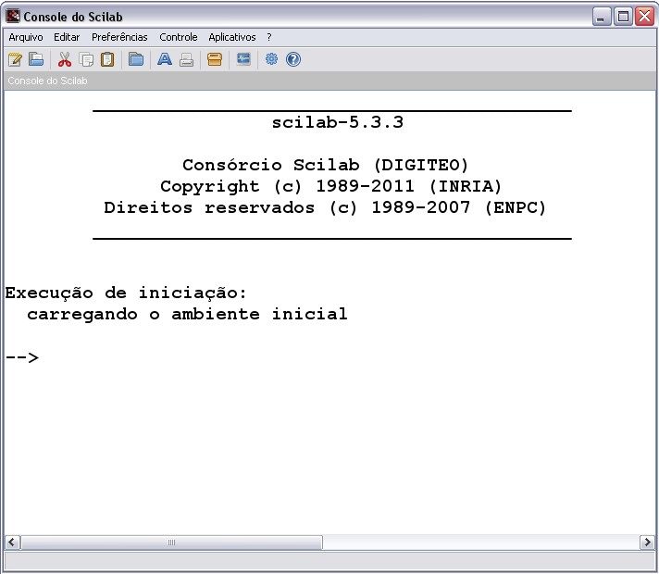
O ambiente Scilab
Introdução
Janela Console do Scilab:
Barra de Menus
Barra de Ferramentas
Prompt de Comandos

Slide 11
Comandos de entrada e saída de dados
Introdução;
Comandos de entrada e saída de dados;
Introdução ao uso do Fluxograma;
Utilizando o ambiente SciNotes;
Exercícios.

Slide 12
Variáveis
Comandos de entrada e saída de dados
Variáveis correspondem a nomes para espaços de memória que são gerenciados pelo Scilab;
O programador não precisa ter qualquer ideia de como tal gerência é realizada;

Slide 13
Variáveis
Comandos de entrada e saída de dados
Os nomes das variáveis são escolhidos pelo programador, respeitando as seguintes regras:
  O primeiro caractere do nome deve ser uma letra ou qualquer caractere dentre '%' , '_' , '#' , '!' , '$' e '?';
  Os outros caracteres podem ser letras ou dígitos ou qualquer caractere dentre '_' , '#' , '!' , '$' e '?';
  Caracteres acentuados não são permitidos;
  Nomes de variáveis são sensíveis a maiúsculas e minúsculas. Por exemplo, variável Alpha é diferente das variáveis ALPHA, alpha e AlPhA.

Slide 14
Variáveis
Comandos de entrada e saída de dados
A escolha de nomes significativos para as variáveis ajuda ao programador entender o que o programa faz e a prevenir erros;
Nomes válidos:
  a , A , Jose , total_de_alunos , #funcionarios.
Nomes inválidos:
  1Aluno (o primeiro caractere é um algarismo)
  total de alunos (tem espaços)
  José (é acentuado)

Slide 15
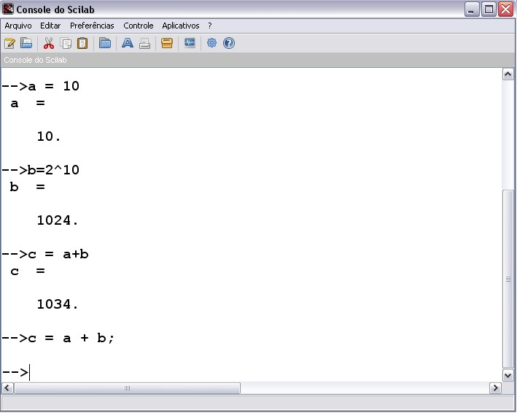
Variáveis
Comandos de entrada e saída de dados
Definindo variáveis:
a é uma variável que passa existir, armazenando neste caso o valor 10.
A expressão aritmética, do lado direito do sinal de atribuição, produz um valor que será armazenado na posição de memória representada pela variável do lado esquerdo do sinal de atribuição.
O caractere ; suprime o eco do resultado da atribuição na tela.

Slide 16
Comando de atribuição
Comandos de entrada e saída de dados
Sintaxe:
<variável alvo> = <expressão>
A <variável alvo>, se não existia, passa a existir;
  Se existia, o valor anterior é perdido;
Na execução do comando, a <expressão> é calculada e o resultado é atribuído à <variável alvo>.

Slide 17
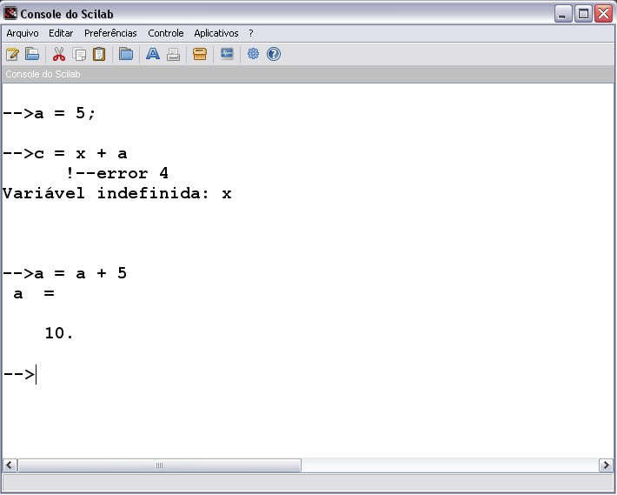
Comando de atribuição
Comandos de entrada e saída de dados
Exemplos de atribuição:
As variáveis de um expressão, do lado direito de uma atribuição, devem estar definidas.
O valor da variável a é atualizado, sendo incrementado como valor 5

Slide 18
Operadores aritméticos
Comandos de entrada e saída de dados
A linguagem SciLab possui os operadores aritméticos:
Operador Aritmético | Denotação em SciLab | Exemplo | Resultado
Soma | + | 7 + 5 | 12
Subtração | - | 10 – 9 | 1
Multiplicação | * | 22 * 10 | 220
Divisão | / | 50 / 2 | 25
Menos Unário | - | -26 | -26
Exponenciação (potenciação) | ^ | 8^2 | 64

Slide 19
Funções elementares
Comandos de entrada e saída de dados
São exemplos de funções implementadas no SciLab:
  OBS: Nas funções trigonométricas os ângulos devem ser usados em radianos.
Função | Denotação em SciLab | Exemplo | Resultado
Resto da Divisão Inteira | modulo | modulo(8, 3) | 2
Raiz Quadrada | sqrt | sqrt(32) | 5.6568542
Valor Absoluto | abs | abs(-8) | 8
Coseno | cos | cos(30) | 0.1542514
Tangente | tan | tan(7.3456) | 1.7945721
Seno | sin | sin(%pi) | 1.225D-16
Notação Scilab (e Fortran, e C, e Java, e ...) para: 2.418 x 1024

Slide 20
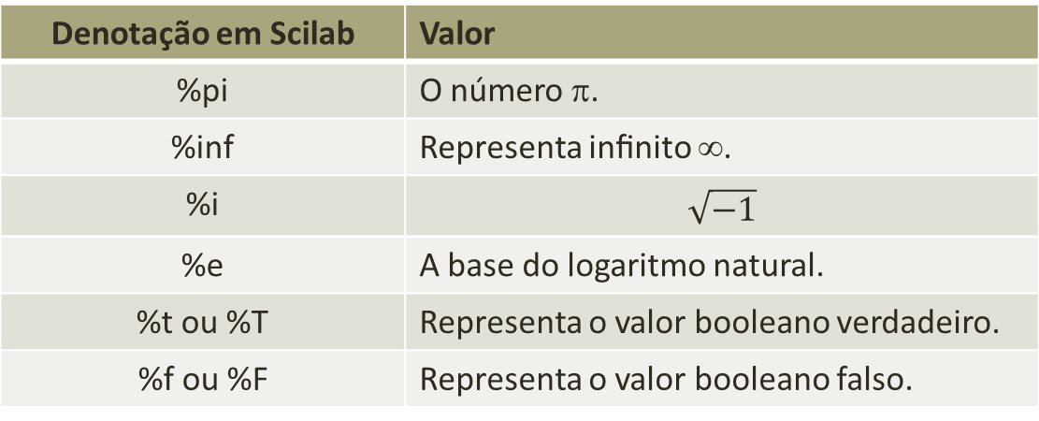
Valores pré-definidos
Comandos de entrada e saída de dados
O SciLab possui alguns valores pré-definidos, alguns exemplos:
  Como o Scilab é sensível a maiúsculas e minúsculas, não será possível usar %PI, %Pi, %Inf, ou qualquer variação desta natureza, ao menos que seja definido na linguagem, como para os valores verdadeiro e falso.
Denotação em Scilab | Valor
%pi | O número π.
%inf | Representa inﬁnito ∞.
%i | $$\sqrt{−1}$$
%e | A base do logaritmo natural.
%t ou %T | Representa o valor booleano verdadeiro.
%f ou %F | Representa o valor booleano falso.

Slide 21
Precedência de operadores
Comandos de entrada e saída de dados
A precedência de operadores indica qual operador deverá ser executado primeiro.
Assim, na expressão aritmética 2 + 3 * 6, a subexpressão 3 * 6 é executada primeiro;
  Portanto, tem-se como resultado para a expressão o valor 20.

Slide 22
Precedência de operadores
Comandos de entrada e saída de dados
O caso da expressão 2^3*4, o valor resultante será:
  2^{3*4} = 2¹² = 4096,
  ou o valor será 2³ * 4 = 8 * 4 = 32?
Para respondermos esta pergunta, além do conhecimento da prioridade dos operadores envolvidos, devemos saber também qual são as suas associatividades.

Slide 23
Precedência de operadores
Comandos de entrada e saída de dados
A tabela abaixo define a precedência e a associatividade para alguns operadores:
Exemplos:
  2+10/5 → 10/5 é avaliada primeiro;
  A+B/C+D → B/C é avaliada primeiro;
  R*3+B^3/2+1 → B^3 é avaliada primeiro.
Prioridade | Operação | Associatividade
1ª | ^ | Da direita para a esquerda.
2ª | * / | Da esquerda para a direita.
3ª | + - | Da esquerda para a direita.

Slide 24
Precedência de operadores
Comandos de entrada e saída de dados
Associatividade é a regra usada quando os operadores têm a mesma prioridade;
Por exemplo, para as operações de adição e subtração (que possuem mesma prioridade) a regra de associatividade diz que a operação mais a esquerda é avaliada primeiro:
  A-B+C+D → A-B é avaliada primeiro, pois está mais à esquerda;
O mesmo vale para multiplicação e divisão;
Mas, para potenciação, a regra da associatividade diz que a operação mais a direita deve ser avaliada primeiro:
  A^B^C^D → C^D é avaliada primeiro, pois está mais à direita.

Slide 25
Precedência de operadores
Comandos de entrada e saída de dados
A ordem de prioridade pode ser alterada pelo uso do parênteses:
  (A+4)/3 → A+4 é avaliada primeiro;
  (A-B)/(C+D) → A-B é avaliada primeiro, depois a soma e por último a divisão;
  R*3+B^(3/2)+1 → 3/2 é avaliada primeiro.

Slide 26
Entrada de dados
Comandos de entrada e saída de dados
O comando de atribuição é uma forma que o programador possui para armazenar valores numéricos, dentre outros, na memória do computador;
Outra possibilidade que dispõe o programador, é a utilização do comando de leitura de dados pelo teclado, input;
Este comando permite o armazenamento de valores diferentes para uma mesma variável, a cada execução do programa;
A seguir, a sintaxe geral do comando input.

Slide 27
Entrada de dados
Comandos de entrada e saída de dados
Sintaxe geral do comando input:
<variável alvo> = input( <frase> )
Onde:
  <variável alvo> é uma variável que representará uma posição da memória que armazenará o valor digitado;
  <frase> é uma string que informa ao usuário qual o dado que ele deve digitar nesta interação. A string deve estar entre aspas duplas.
Suponha que o usuário deseje armazenar o valor 50, referente à quantidade de alunos em uma sala de aula, na variável Qtd_Alunos. Isso pode ser realizado pela instrução:
  Qtd_Alunos = input(“DIGITE A QUANTIDADE DE ALUNOS”).

Slide 28
Saída de dados
Comandos de entrada e saída de dados
Após um dado ser armazenado em uma variável, seja por atribuição ou por leitura, o mesmo pode ser exibido na tela do computador através do comando printf, o qual tem a seguinte sintaxe geral:
printf(<frase>, <lista de expressões>)
Onde:
  <frase> é a sentença que se quer imprimir na tela, e que pode estar entremeada por códigos de formato como %g;
    %g é um código de formato geral para expressões com valores numéricos (veremos em seguida expressões com outros tipos de valores);
    Existem vários outros códigos de formato como %d, %f ou %s, que exploraremos em exercícios e em outros exemplos neste texto;
  <lista de expressões> é uma lista de expressões separadas por vírgulas, que são calculadas no momento da execução do comando;
    As expressões na lista são mapeadas uma a uma nos códigos de formato, na mesma sequência em que aparecem na <frase>, e a sentença impressa é obtida pela substituição do valor da expressão na posição marcada pelo código de formato.

Slide 29
Saída de dados
Comandos de entrada e saída de dados
Por exemplo:
  Sejam os valores 30 e 60 armazenados nas variáveis X e Y, respectivamente;
  Para exibir estes valores na tela de vídeo, pode-se usar a instrução:
printf(“PRIMEIRO VALOR: %g - SEGUNDO VALOR: %g”, X, Y)

Slide 30
Introdução ao uso do fluxograma
Introdução;
Comandos de entrada e saída de dados;
Introdução ao uso do Fluxograma;
Utilizando o ambiente SciNotes;
Exercícios.

Slide 31
Fluxograma
Introdução ao uso do fluxograma
Com relação à linguagem SciLab, um programa de computador é uma sequencia de instruções, ou comandos, executados sequencialmente;
A execução do programa inicia-se em uma primeira instrução, passando a seguir para a segunda instrução, a seguir para a terceira, e assim sucessivamente, até que terminem todas as instruções desse programa;
Este fluxo de execução pode ser representado por um diagrama chamado fluxograma. Para um programa que possui 5 instruções genéricas, o fluxograma é ilustrado por:

Slide 32
Fluxograma
Introdução ao uso do fluxograma
Para um programa que possui 5 instruções
genéricas, o fluxograma é ilustrado por:
Esta elipse indica o início do programa.
Cada instrução do programa é representada em um retângulo.
Esta elipse indica o fim do programa

Slide 33
Fluxograma
Introdução ao uso do fluxograma
Exemplo: Seja a equação do segundo grau ax² + bx + c = 0;
Sua solução pode ser obtida através dos seguintes passos:
  Atribuir um valor para a;
  Atribuir um valor para b;
  Atribuir um valor para c;
  Calcular o valor de delta, onde delta = b² – 4 * a * c;
  Calcular o valor de x₁, onde x₁ = ( -b + sqrt(delta) ) / (2 * a);
  Calcular o valor de x₂, onde x₂ = ( -b - sqrt(delta) ) / (2 * a).

Slide 34
Fluxograma
Introdução ao uso do fluxograma
Exemplo: Para a equação 2x² - 4x + 2 = 0, tem-se a seguinte execução no console da SciLab:
  --> a = 2;
  --> b = -4;
  --> c = 2;
  --> delta = (b * b) - 4*a*c
  delta =
  0.
  -->x1 = ( -b + sqrt(delta) ) / (2*a)
  x1 =
  1.
  -->x2 = ( -b - sqrt(delta) ) / (2*a)
  x2 =
  1.
  -->

Slide 35
Utilizando o ambiente SciNotes
Introdução;
Comandos de entrada e saída de dados;
Introdução ao uso do Fluxograma;
Utilizando o ambiente SciNotes;
Exercícios.

Slide 36
SciNotes
Utilizando o ambiente SciNotes
O exemplo da equação do segundo grau, realizado no console, poderia ser editado em um arquivo utilizando-se o SciNotes;
Dessa forma, um arquivo seria armazenado em memória secundária para posterior uso;
A seguir, a tela de edição do SciNotes:
  Para abrir a tela de edição do SciNotes, acione a opção de menu da tela de console “Aplicativos -> SciNotes”.

Slide 37
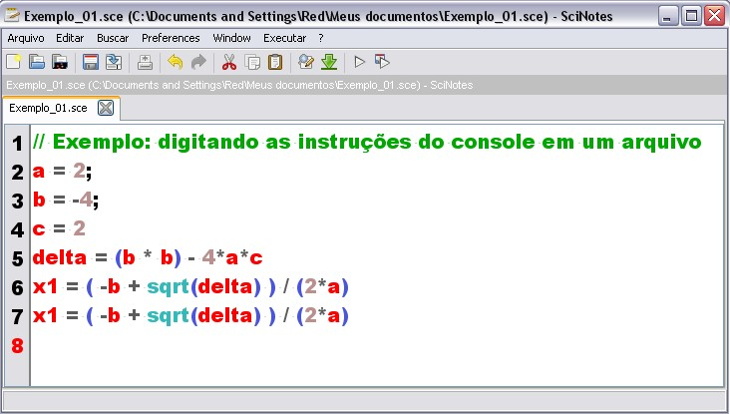
SciNotes
Utilizando o ambiente SciNotes
Tela de edição do SciNotes:
//Exemplo: digitando as instruções do console em um arquivo
a = 2;
b = -4;
c = 2
delta = (b*b)-4*a*c
x1 = (-b + sqrt(delta)) / (2*a)
x2 = (-b - sqrt(delta)) / (2*a)

Slide 38
SciNotes
Utilizando o ambiente SciNotes
Exemplo utilizando input e printf:
  a = input("Defina um valor para a: ");
  b = input("Defina um valor para b: ");
  c = input("Defina um valor para c: ");
  delta = (b*b)-4*a*c;
  x1 = (-b + sqrt(delta)) / (2*a);
  x2 = (-b - sqrt(delta)) / (2*a);
  printf("A raiz x1 é %g.\n", x1);
  printf("A raiz x2 é %g.", x2);

Slide 39
Exercícios
Introdução;
Comandos de entrada e saída de dados;
Introdução ao uso do Fluxograma;
Utilizando o ambiente SciNotes;
Exercícios.

Slide 40
Exercícios
Codifique os programas a seguir na linguagem Scilab. Utilize comentários e mensagens textuais para o usuário.
Codifique um programa que leia dois valores. O programa calcula a soma desses valores, armazenando-a em uma variável. A seguir o programa imprime o resultado da soma.
Modifique o programa anterior, onde o resultado de (1) será o numerador de uma divisão. O denominador será um novo valor lido pelo teclado. O programa imprime o resultado final da divisão.

Slide 41
Exercícios
Crie um programa que imprima a hipotenusa de um triangulo retângulo de acordo com a leitura de seus catetos.
Crie um programa que leia do teclado um valor de temperatura em graus Celsius (°C), calcule e imprima essa temperatura em graus Farenheit (°F) e em graus Kelvin (°K).
OBS.: °F = °C × 1.8 + 32
°K = °C + 273.15

Slide 42
FIM!
Dúvidas?
Próxima aula prática: resolução de exercícios com o uso do SciLab e SciNotes.
Próxima aula teórica: Comandos de desvio de fluxo; Operadores relacionais; Fluxogramas.

